Slide 1

মাল্টিমিডিয়া ক্লাশে সবাই কে স্বাগতম

Slide 2
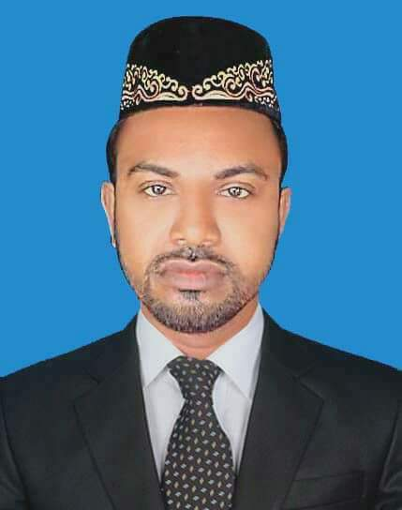
পরিচিতি
মোঃ আবু সাইদ
সহকারী শিক্ষক
দেবোত্তর দাখিল মাদরাসা
আটঘরিয়া, পাবনা
ফোনঃ ০১৭১৭২৮৯৫৫০
শ্রেণিঃ 8ম শ্রেণি
বিষয়ঃ আকাইদ ওয়াল ফিকাহ
অধ্যায়ঃ তৃতীয়
পাঠঃ ১ম

Slide 3
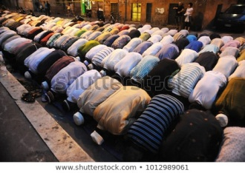
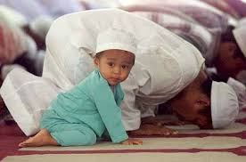
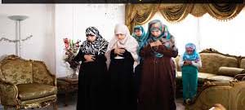
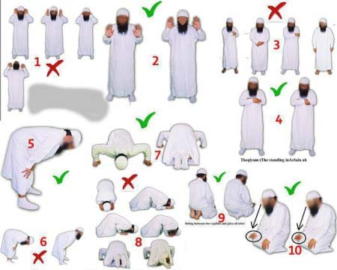
সালাত

Slide 4
শিখন ফল
১.সালাতের শাব্দিক অর্থ বলতে পারবে।
২.সালাত আদায়ের সঠিক নিয়ম বলতে পারবে।
৩.সালাতের ধর্মীয় ও সামাজিক গুরুত্ব বিশ্লেষন করতে পারবে।

Slide 5
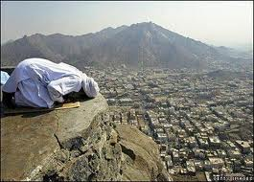

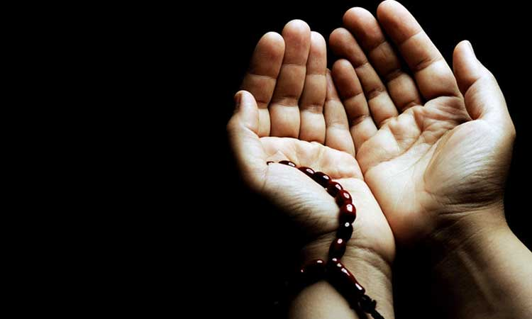
সালাত আরবি শব্দ,এর ফার্সি প্রতিশব্দ হলো নামায।
সালাত অর্থ দোয়া ক্ষমা প্রার্থনা করা,রহমত কামনাকরা।

Slide 6
ইসলামের পাঁচটি রুকনের মধ্যে সালাত ২য়।কেননা কেয়ামতের দিন বান্দার কাছ থেকে নামাযের হিসাব
নেয়া হবে। (তিরমিযি শরিফ)

Slide 7
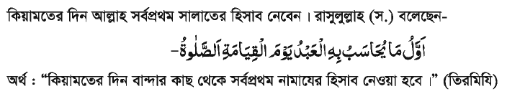
আল্লাহ বলেনঃ
নিশ্চয়ই নামাজ মানুষকে অশ্লীল ও ঘৃর্ণীত কাজ থেকে বিরত রাখে। সূরা: আনকাবূত, আয়াত-৪৫

Slide 8
দলগত কাজ
দল -ক
সালাত ইসলামের দ্বিতীয় রুকন হওয়ার কারণ ব্যাখ্যা কর।
দল -খ
সালতের সামাজিক গুরুত্ব বর্ণনা কর।

Slide 9
মুল্যায়ন

Slide 10
বাড়ির কাজ
সালাতের ধর্মীয় ও সামাজিক গুরুত্ব বিশ্লেষন কর।

Slide 11

খোদা হাফেজ

